Slide 1







SSAFY
Movie
Project
영화로 여행하자!
Travel with Movie
Travel with
Movie

Slide 2



Contents
01
프로젝트 소개
03
프로젝트 결과물
1. 프로젝트 설명
1. 핵심 알고리즘 소개
2. 개발 스택 및 개발 툴
2. 페이지 시현
3. 팀원 구성 및 역할 분담
02
프로젝트 정보
04
기타 사항
1. 프로젝트 구조
1. 추후 개발 계획
2. QNA

Slide 3

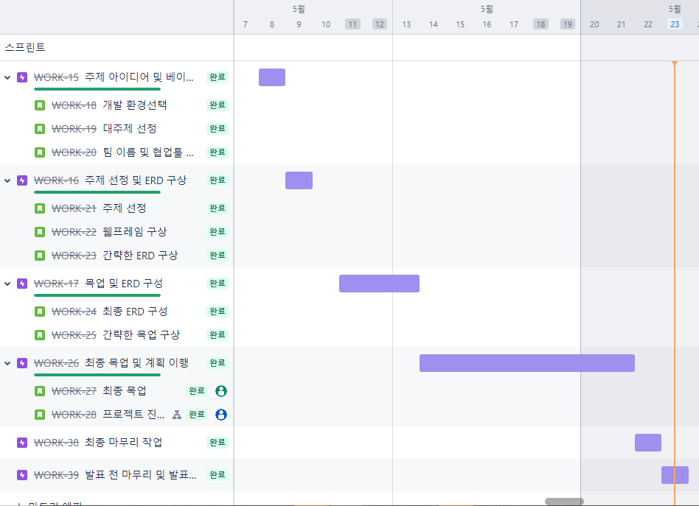
01
프로젝트 설명
이름
TWM(Travel With Movie)
기간
2024.05.08 ~ 2024.05.23
상세 설명
자체 개발한 알고리즘을 통해 영화 추천
주요 기능 및 목표
다양한 영화 추천
문화 이해 증진
여행 욕구 자극
맞춤형 알고리즘
01

Slide 4














01
개발 스택 및 개발 툴
02

Slide 5
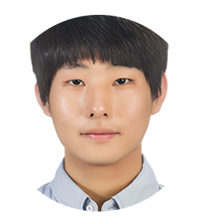
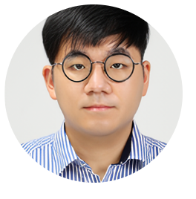
01
팀원 구성 및 역할 분담
팀장 : 김동현
팀원 : 노재훈
전체 프로젝트 관리 및 팀 조율
주요 기술 결정 및 코드 리뷰
Front-end 개발 및 UI/UX 디자인
인터페이스 구현
디자인 작업 및 사용자 경험 개선
전체 페이지 디자인 구현
페이지 동적 기능 구현
README 작성 및 발표 자료 제작 및 발표
Back-end 개발 담당
Vue.js와 Django 통신 구현
프로필 페이지 디자인 구현
영화 추천 알고리즘 개발
DB 모델 설계 최적화
API 설계 및 구현
사용자 인증 및 권한 관리 시스템 구축
03

Slide 6
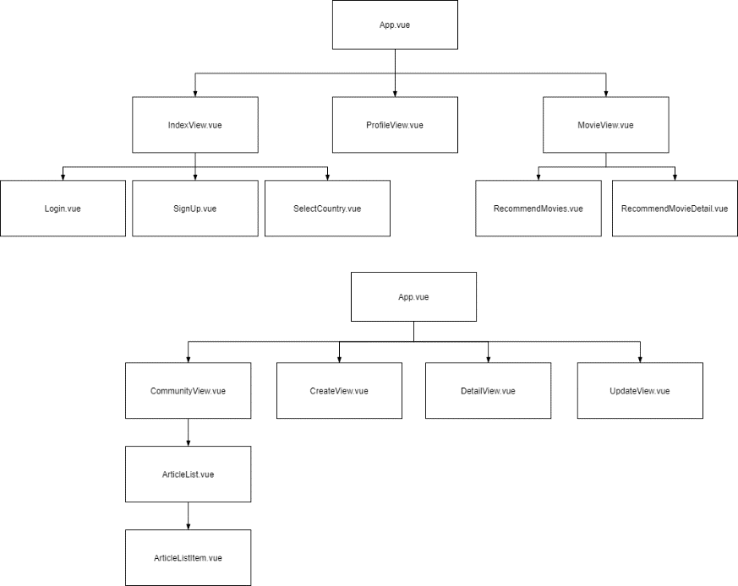
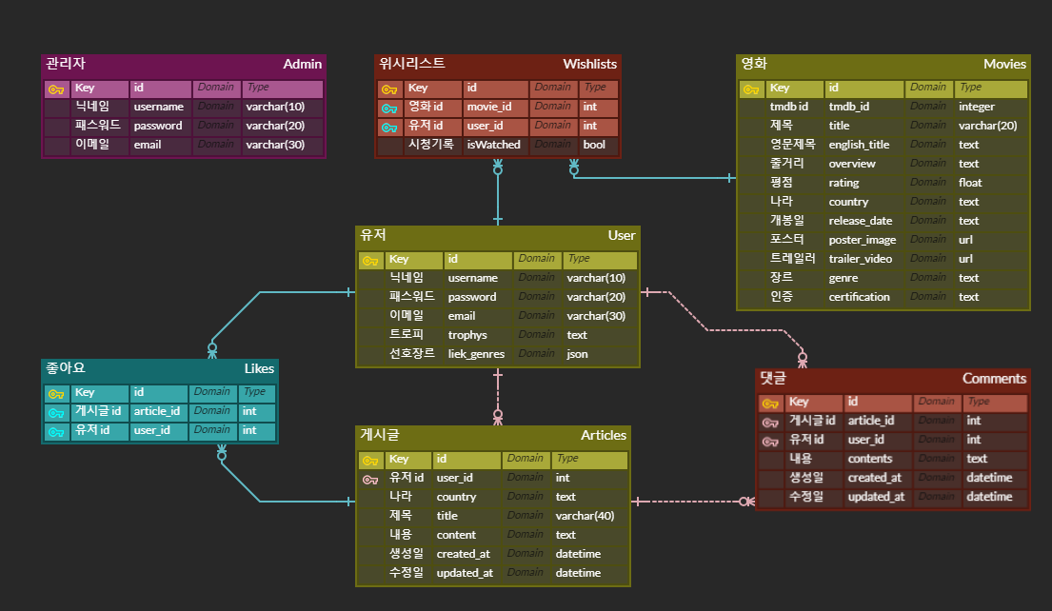
02
프로젝트 구조
<Componet Structure>
<Entity Relationship Diagram>
04

Slide 7
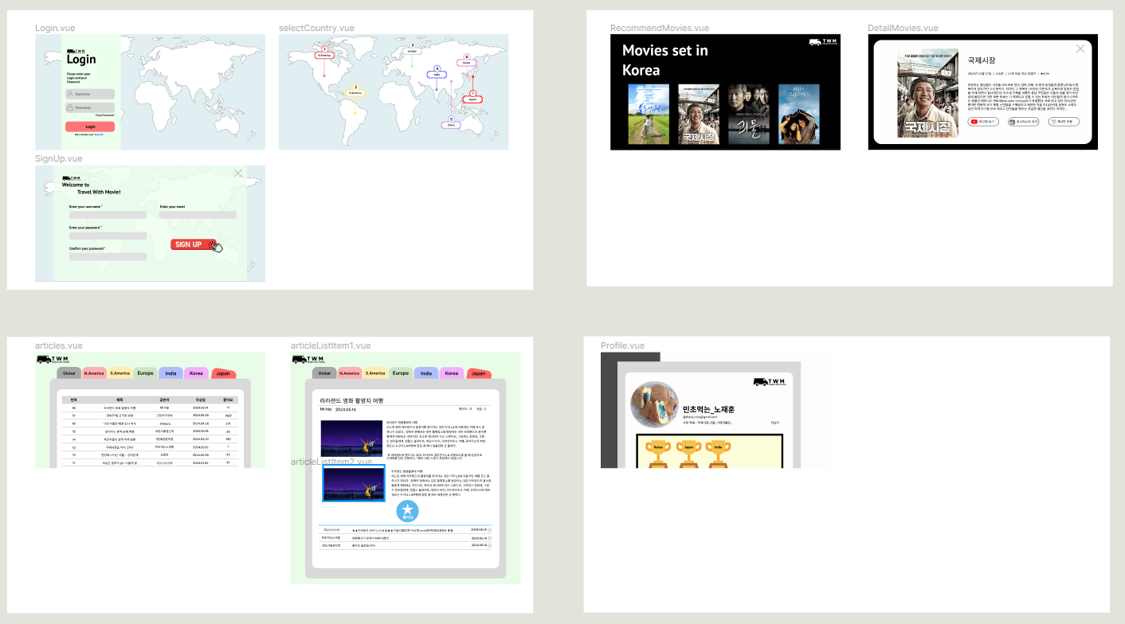
02
프로젝트 구조
05
<Mook-up>

Slide 8



03
핵심 알고리즘 소개
PPAP알고리즘(Pre Processing and After Processing Algorithm)
영화 데이터 불러오기
영화 목록 필터링
위시리스트와 본 영화 목록 관리
선호 장르 데이터 저장 방식
2차 필터링 : 선호 장르 기반 추천
가중치 적용 및 영화 리스트 정리
최종 추천 영화 목록 구성
06

Slide 9
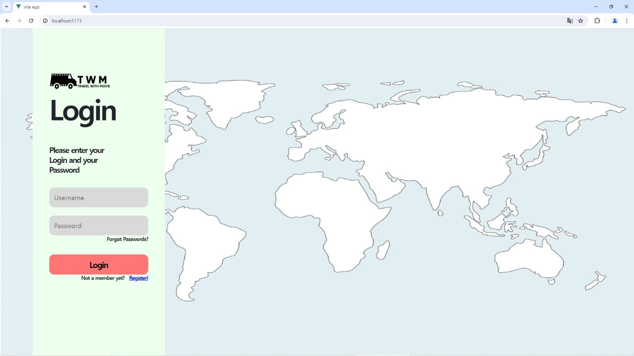
03
페이지 시현
07

Slide 10
04
추후 개발 계획
비밀번호 재설정 기능 추가
사용자가 비밀번호를 잊어버릴 경우, 비밀번호 재설정 기능을 추가하여 비밀번호를 재설정할 수 있도록 기능 추가 예정
좋아요 순으로 나열 기능 추가
영화 목록을 좋아요 개수 순으로 게시글을 나열하는 기능 추가 예정
검색 기능 추가
영화 목록을 검색할 수 있는 기능 추가 예정
UI/UX 개선
사용자 경험을 고려하여 인터페이스로 개선, 애플리케이션을 더욱 효과적으로 활용할 수 있도록 디자인을 개선 예정
08

Slide 11

Thanks you!!

Slide 12
Question & Answer
Travel with
Movie

